Slide 1
Modelo de datos de la oma
Dirección Nacional de Aduanas de Uruguay
1

Slide 2


Modelo de datos de la OMA
Preguntas base
¿Qué es?
¿Cuál fue su génesis y su desarrollo actual?
¿Qué resuelve?
¿Cuáles son sus bloques de construcción?
¿Cómo se usa?
¿Cómo habilita la colaboración digital?
DIRECCION NACIONAL DE ADUANAS
Notes:
CRECIMIENTO SOSTENIDO de mercaderías en régimen de tránsito
La DNA fiscalizaba SOLO PUNTO DE ENTRADA Y SALIDA
Los transportistas NO TENÍAN CONTROL sobre los camioneros (tiempos y lugares en de paradas)
Utilización de Custodias como método de control
Alta exposición a Ilícitos Aduaneros
Entre el 2009 y 2011 hay un crecimiento sostenido de las mercaderías en régimen de tránsito finalizando el 2011 con cerca de 100.000 DUAs

Slide 3
Modelo de datos de la OMA
Preguntas base
¿Cuál es el grado de adopción global?
¿Qué metodología de adopción recomienda OMA?
¿Cuáles son los beneficios de la adopción?
¿Cuál sería una estrategia de adopción?
¿Cómo acceder a la documentación?
DIRECCION NACIONAL DE ADUANAS
Notes:
CRECIMIENTO SOSTENIDO de mercaderías en régimen de tránsito
La DNA fiscalizaba SOLO PUNTO DE ENTRADA Y SALIDA
Los transportistas NO TENÍAN CONTROL sobre los camioneros (tiempos y lugares en de paradas)
Utilización de Custodias como método de control
Alta exposición a Ilícitos Aduaneros
Entre el 2009 y 2011 hay un crecimiento sostenido de las mercaderías en régimen de tránsito finalizando el 2011 con cerca de 100.000 DUAs

Slide 4

Modelo de datos de la OMA
¿Qué es?
Misión de la OMA:
“liderazgo, guía y apoyo”
Instrumentos: Convenciones, Marcos, Recomendaciones y Herramientas
Herramientas: Publicaciones OMA no vinculantes para asistir a las Aduanas
DIRECCION NACIONAL DE ADUANAS

Slide 5
Modelo de datos de la OMA
¿Qué es?
“La información es el alma de la facilitación del comercio”
Kunio Mikuriya (Secretario General de la OMA)
Modelo de datos de la OMA
“Compilación de definiciones de conjuntos de datos y mensajes electrónicos, claramente estructurados, armonizados, estandarizados y reutilizables, que permiten las operaciones y el cumplimiento de los requisitos legales de las Agencias transfronterizas, incluyendo a las Aduanas, que son responsables de la gestión de las fronteras”
DIRECCION NACIONAL DE ADUANAS

Slide 6
Modelo de datos de la OMA
¿Cuál fue su génesis y desarrollo actual?
Cuerpos de Gobierno de la OMA
Iniciado por el G7 en 1996 y luego transferido a la OMA
Versión actual: 3.7.0 (incluye requerimientos VUCE)
Desarrollo y mantenimiento a cargo del Grupo de Proyectos del Modelo de datos (DMPT)
Comité Técnico Permanente (PTC)
Sub-Comité de Gestión de la Información (IMSC)
Grupo de Proyectos del Modelo de datos (DMPT)
DIRECCION NACIONAL DE ADUANAS

Slide 7
Modelo de datos de la OMA
¿Qué resuelve?
Agencia
gubernamental
Agencias gubernamentales asociadas
Gobierno:
B2G
G2G
G2B
Negocios: Despachantes de aduana, Agentes de transporte, Agentes de carga, Operadores portuarios y otros integrantes de la comunidad de comercio exterior
Intercambio / Lenguaje común / Interoperabilidad / Control y facilitación
Integrado con instrumentos OMA
DIRECCION NACIONAL DE ADUANAS

Slide 8


Modelo de datos de la OMA
¿Cuál es el grado de adopción global?
CBSA
Paquete de información
The Netherlands
Paquete de información
EU CDM
Paquete de información derivado
USA
Paquete de información
Modelo de datos OMA: Integrador semántico
Pakistán
Paquete de información
Brasil
Paquete de información
Gana
Paquete de información
Mercosur
Paquete de información derivado
Las implementaciones más relevantes según la OMA
DIRECCION NACIONAL DE ADUANAS

Slide 9


Modelo de datos de la OMA
¿Cuáles son los beneficios de la adopción?
Control aduanero:
  Gestión inteligente del riesgo
  Información electrónica anticipada
  Calidad de la información
  Mejora el cumplimiento
  Habilita el reconocimiento mutuo de controles
Gestión Coordinada de Fronteras:
  Lenguaje universal que armoniza, elimina redundancia y estandariza los requerimientos de datos
  Clave para la Ventanilla Única y la colaboración digital
  Facilita el comercio legítimo
DIRECCION NACIONAL DE ADUANAS

Slide 10

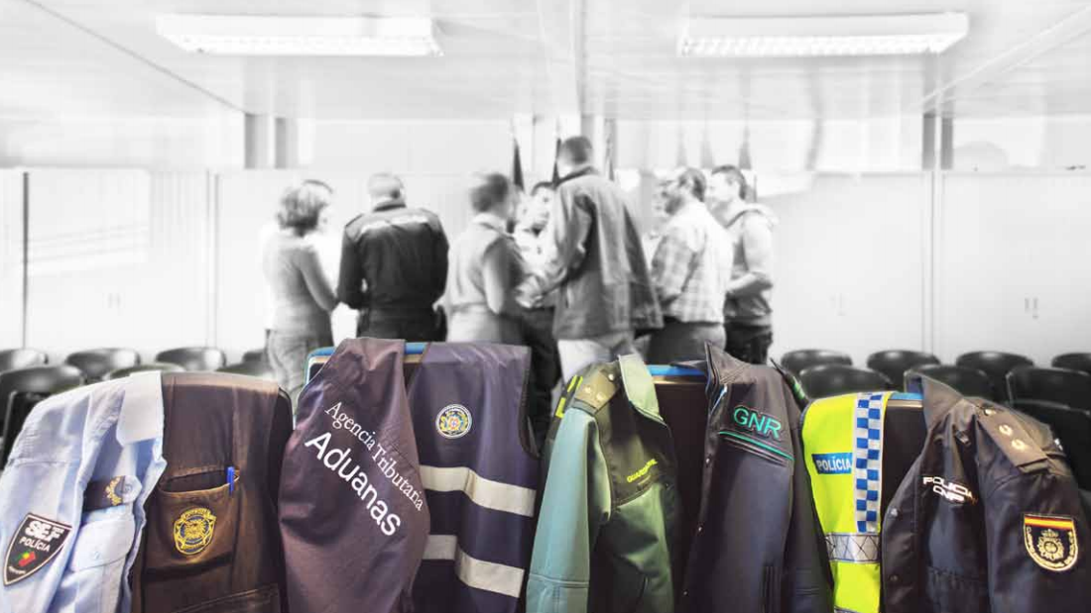
Modelo de datos de la OMA
¿Cuál sería una estrategia de adopción?
COMUNIDAD DEL COMERCIO EXTERIOR
Enfoque MULTIDISCIPLINARIO
Coaliciones: DNA – VUCE – SECTOR PRIVADO
Agenda de difusión del Modelo de datos liderada por DNA
DIRECCION NACIONAL DE ADUANAS

Slide 11

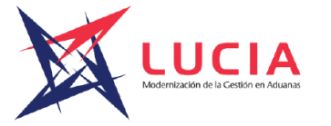

Modelo de datos de la OMA
¿Cuál sería una estrategia de adopción?
  MERCOSUR: ADOPCIÓN en los intercambios entre Aduanas (INDIRA y SINTIA)
  A nivel nacional, incorporar en NUEVAS DECLARACIONES ADUANERAS
  Pilotos voluntarios para las DECLARACIONES ADUANERAS YA IMPLANTADAS
  Iniciativas integradas pero independientes para Licencias, permisos, certificados y otros (ámbito VUCE)
DIRECCION NACIONAL DE ADUANAS

Slide 12

Modelo de datos de la OMA
¿Cómo acceder a la documentación?
Publicaciones de la OMA:
WEBSITE para miembros: http://www.wcoomd.org/en/topics/facilitation/instrument-and-tools/tools/data-model.aspx
Librillo del Modelo de datos de la OMA: http://ehandbook.dm3.wcoomdpublications.org/
Cartilla del Modelo de datos de la OMA: http://eprimer.dm3.wcoomdpublications.org/
Plataforma ClikC!:
http://clikc.wcoomd.org/login/
DIRECCION NACIONAL DE ADUANAS

Slide 13
Muchas gracias
Álvaro Palmigiani
alvaro.palmigiani@aduanas.gub.uy

